Slide 1
«Герои среди нас!»

Slide 2
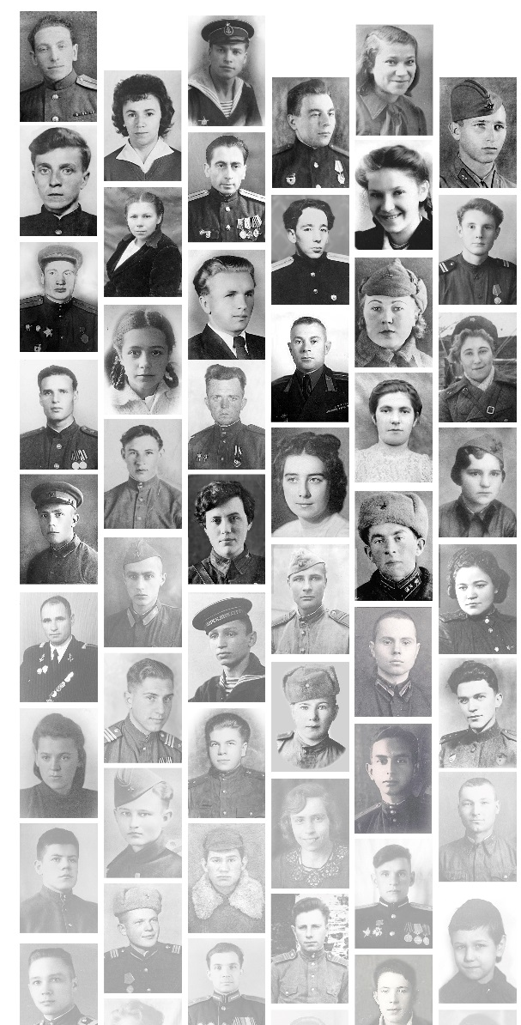
О ПРОЕКТЕ
«Герои среди нас» - проект о людях и для людей. О совершенно разных людях, на чью долю выпало одно страшное испытание – война. О мужестве и страхе, о поражениях и победах. Об одной общей большой Победе, которая невозможна без самоотверженности этих людей.

Slide 3
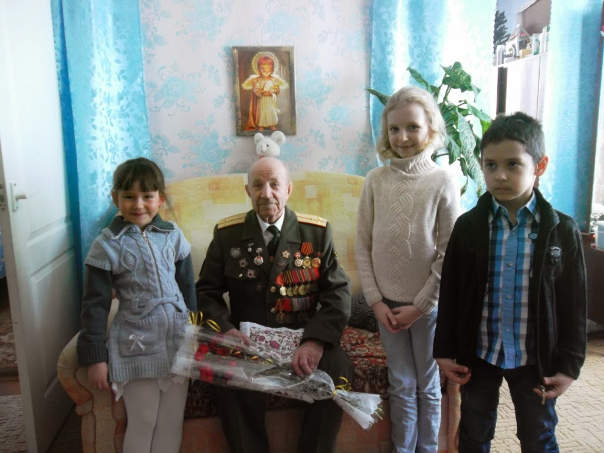
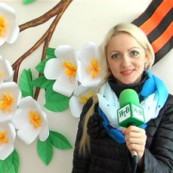
О ПРОЕКТЕ
Проект «Герои среди нас» начал создаваться активистами волонтёрского отряда «Пульс жизни» Центра по работе с детьми и молодежью Исилькульского района. Активисты навещали ветеранов, записывали их воспоминания и делали памятные фотографии.
В планах создать альбом «Герои среди нас»

Slide 4
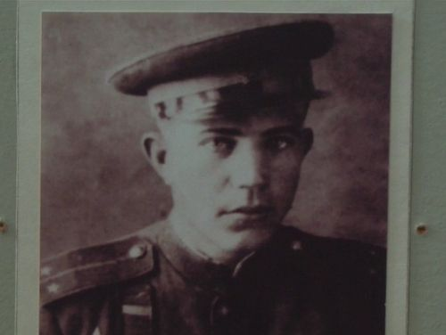
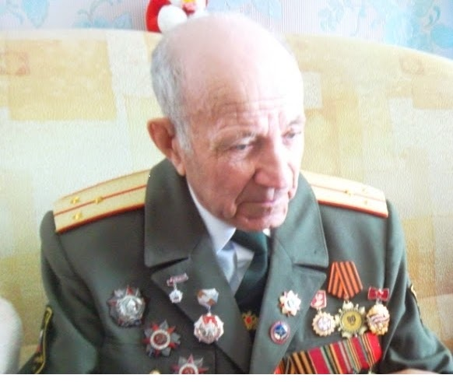
… и записали первое интервью с участником войны – Степаном Ивановичем Руденко. За заслуги перед Родиной он награжден орденами «Александра Невского», «Отечественной войны» I степени, «Отечественной войны» II степени, орденом «Красной звезды», медалью «За победу над Германией».
Так на свет появился проект «Герои среди нас».
О ПРОЕКТЕ

Slide 5
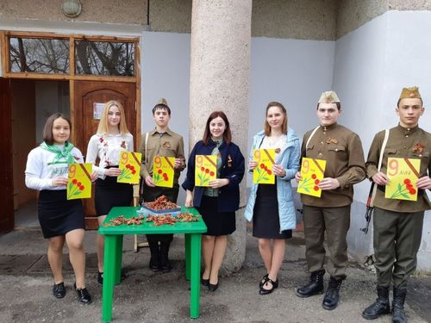
Мы - добровольцы проекта стараемся сохранить все воспоминания: истории генералов и рядовых, адмиралов и матросов, тружеников тыла, жителей блокадного Ленинграда, узников концлагерей и детей войны.
О ПРОЕКТЕ

Slide 6
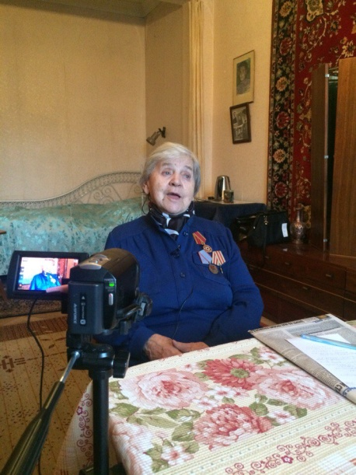
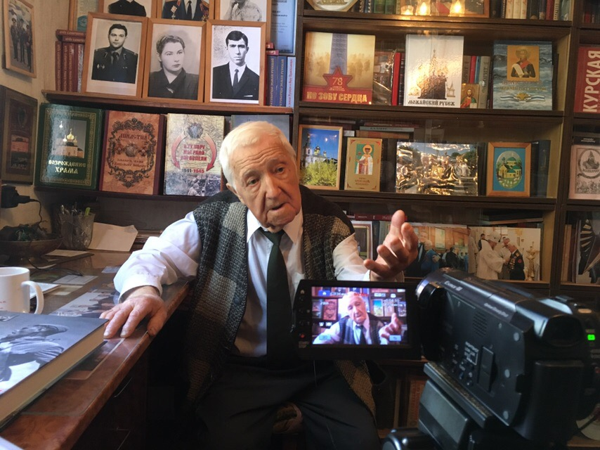
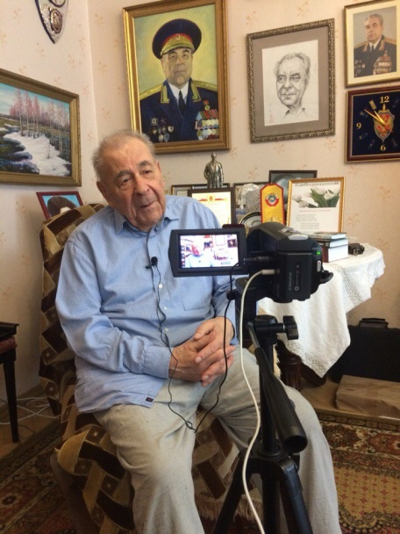
ДЕЯТЕЛЬНОСТЬ
Мы регулярно записываем и обрабатываем интервью: рассказы о событиях, оставивших неизгладимый след в жизни каждого героя.
За каждым интервью — целая эпоха.

Slide 7
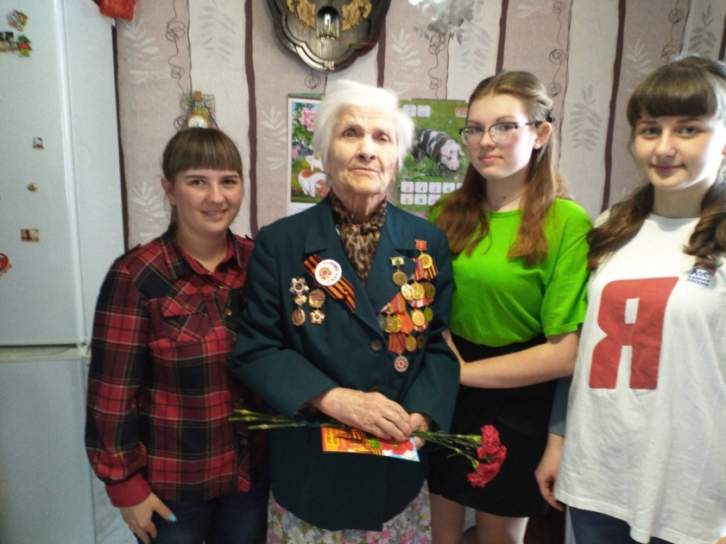
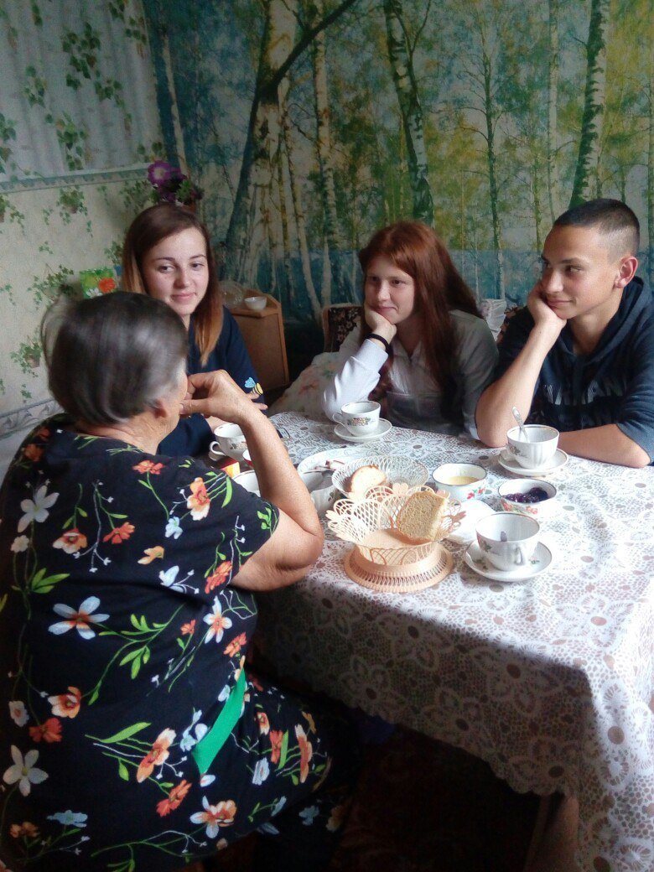
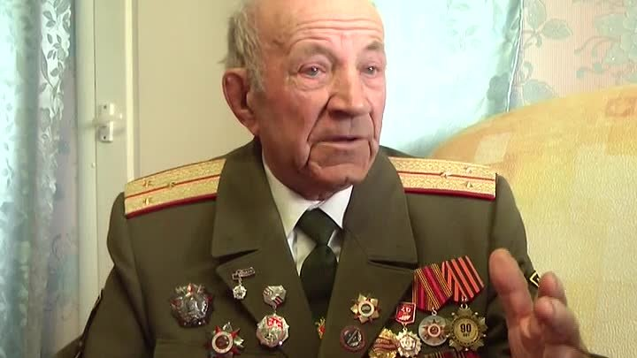
ДЕЯТЕЛЬНОСТЬ
Ищем новых героев и постоянно навещаем старых, поздравляем с Днем рождения, с профессиональными праздниками. Стараемся помогать и покупать все необходимое, заказываем для фронтовиков орденские планки и колодки, часто созваниваемся и постоянно поддерживаем связь. Многих лично провожаем в последний путь. И главное, не перестаем о них рассказывать!

Slide 8
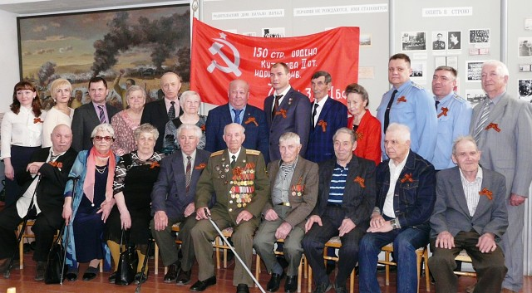
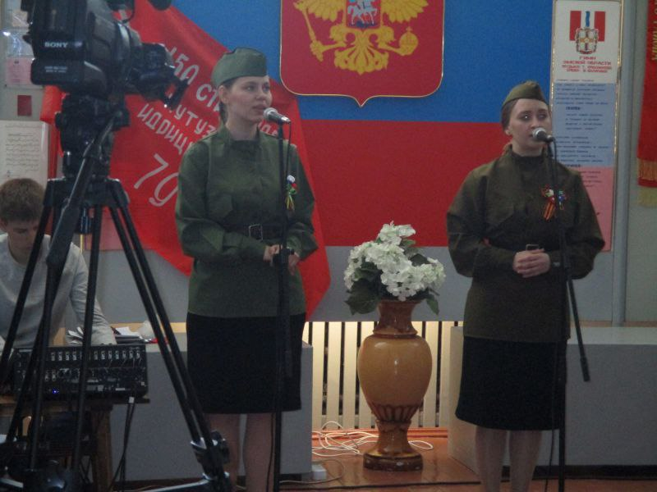
ДЕЯТЕЛЬНОСТЬ
Освещаем патриотические мероприятия Исилькульского района

Slide 9
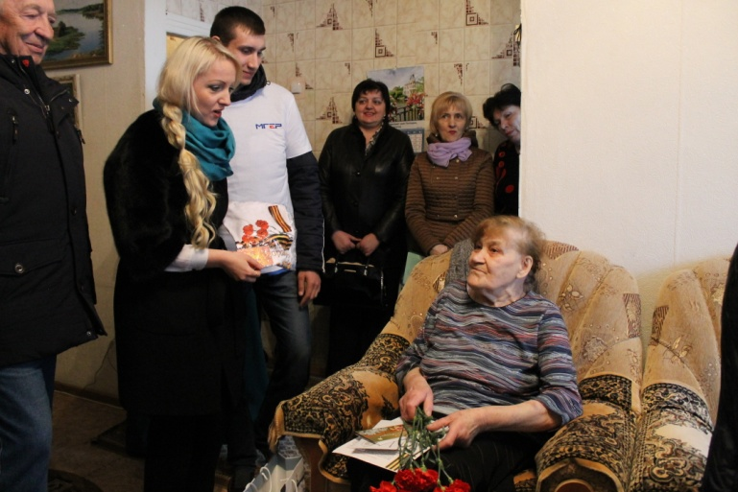
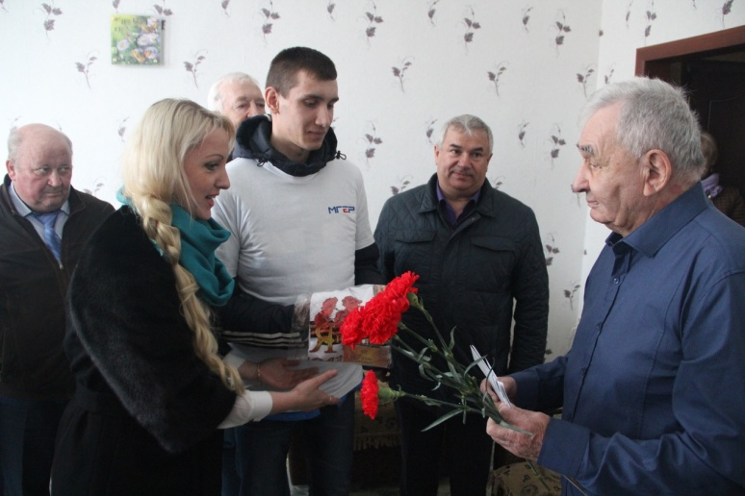
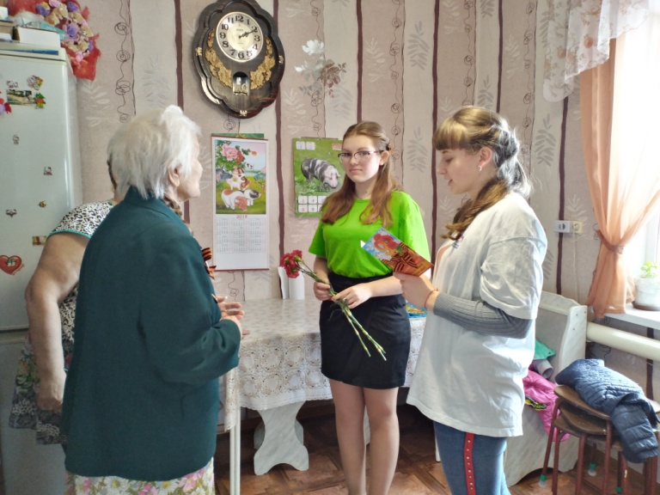
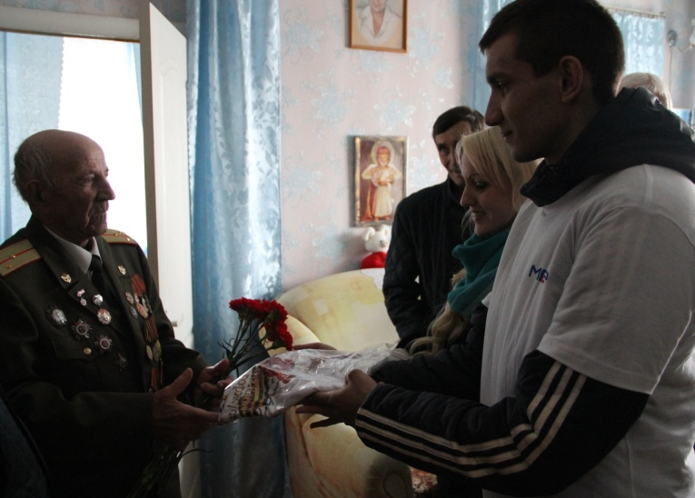
ДЕЯТЕЛЬНОСТЬ
За время реализации проекта, героями проекта стали более сорока ветеранов войны и тружеников тыла, а ряды его волонтёров постоянно пополняют новые люди. Быть частью проекта «Герои среди нас» — не увлечение, а увлекательная работа. И — жизнь.

Slide 10
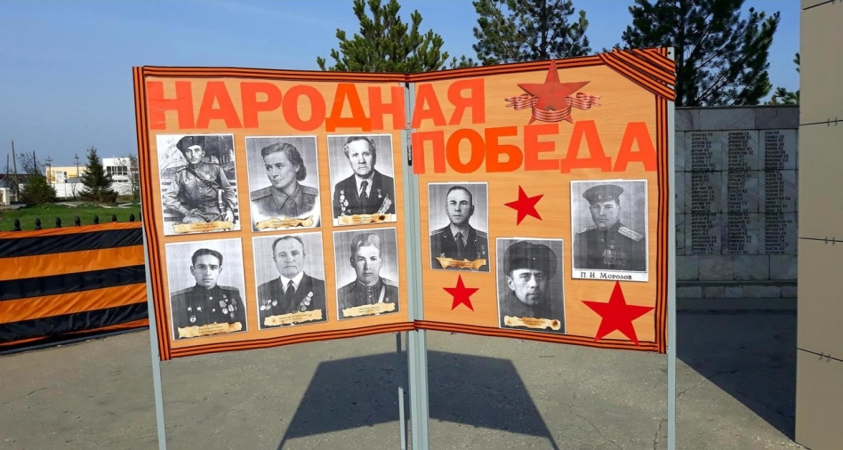
ДОСТИЖЕНИЯ
За время реализации проекта мы записали более 40 воспоминаний ветеранов Великой Отечественной войны и тружеников тыла.
За все время архив видео привесил 200 файлов и более 1000 фотографий.
В планах создать альбом «Герои среди нас»

Slide 11
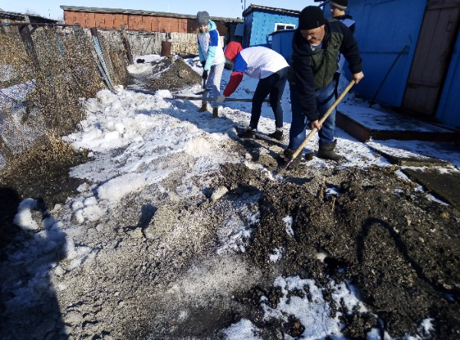
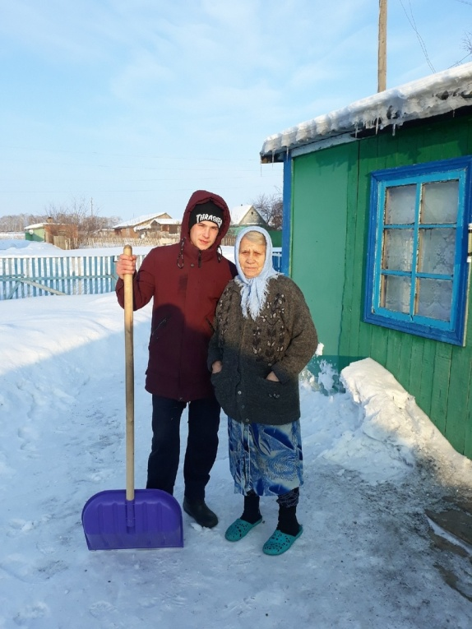
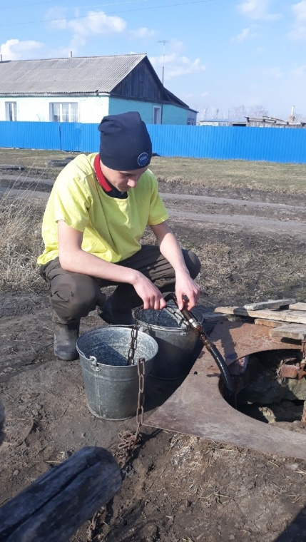
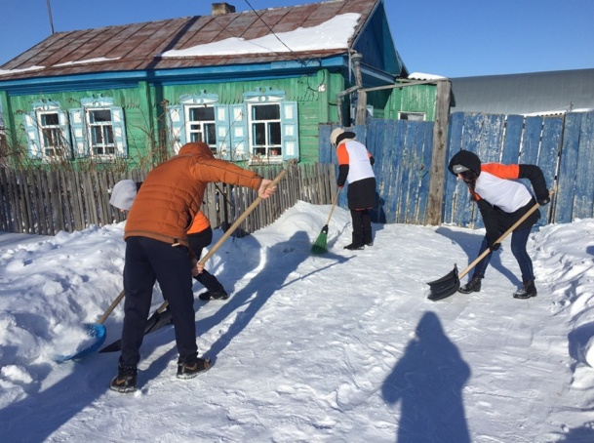
ДОСТИЖЕНИЯ
Кроме этого добровольцы регулярно посещают участников Великой Отечественной войны, ветеранов боевых действий, помогая им по хозяйству. Волонтеры и снег во дворе почистят, и листву по осени соберут, и за хлебом сходят, и порядок в доме наведут.

Slide 12
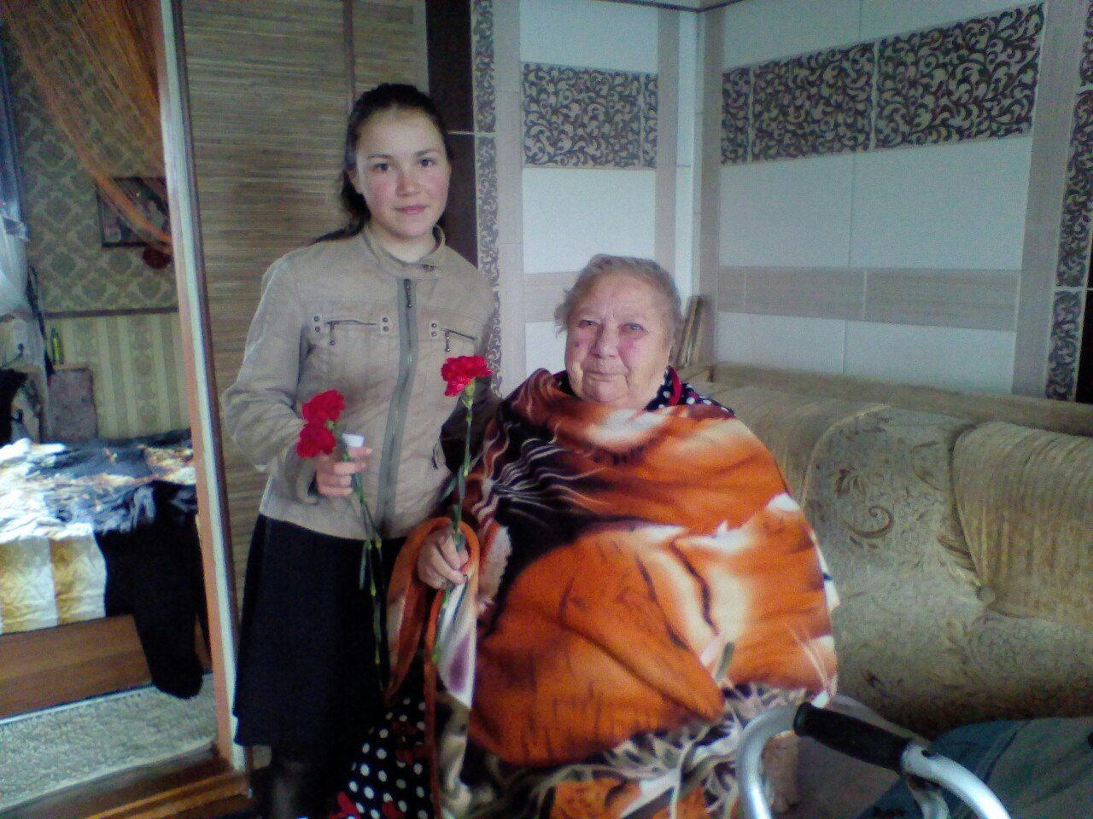
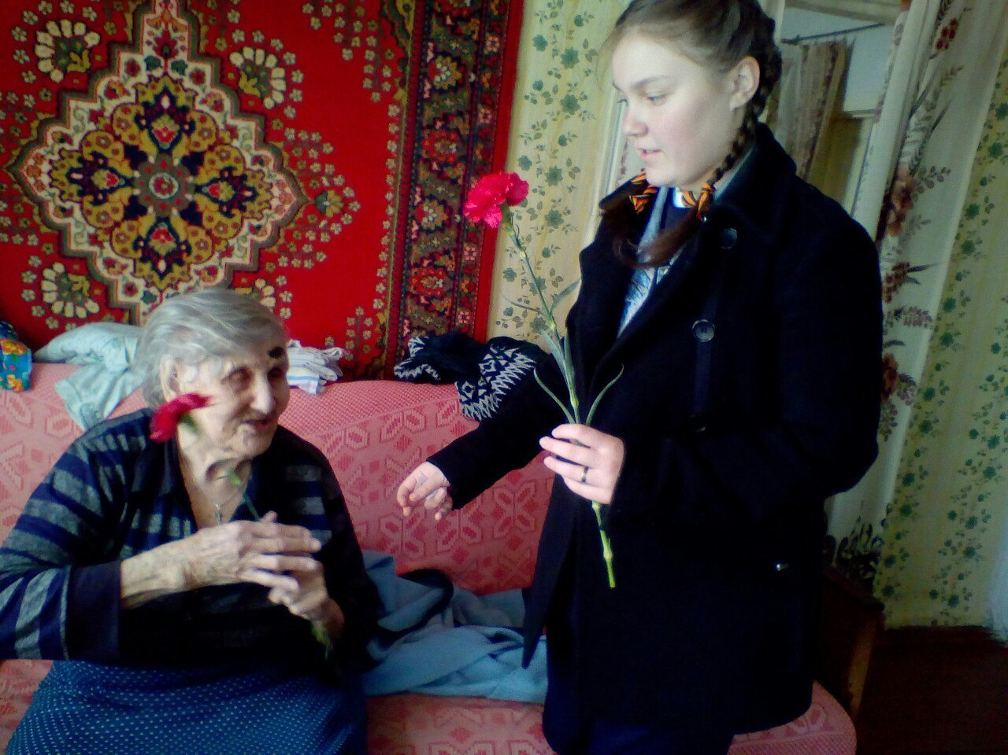
ДОСТИЖЕНИЯ
Главное - простое человеческое общение с пожилыми людьми, которым этого порой не хватает больше всего.
Эти встречи остались в сердцах и на памятных фотографиях

